Slide 1
XXVI CONGRESSO BRASILEIRO DE
NEUROFISIOLOGIA CLINICA
1º Encontro Latino Americano de Neurofisiologia Clínica
Neuropatias do pé
Túnel do tarso
neuroma de Morton
Garbino - ILSL
Goiânia - 2017

Slide 2
Síndrome do Túnel do Tarso (STT)
Compressão do nervo tibial no túnel do tarso posterior: formado pelo ligamento retináculo dos flexores do maleolo medial ao calcaneo
Outras estruturas do túnel: tendões do tibial posterior, dos flexores longos dos dedos e hálux, feixe vascular: arteria e veias
Local mais comum de mononeuropatia tibial

Slide 3
Causas/etiologia
Mais frequentes: unilaterais
traumáticas e idiopáticas
Traumáticas: entorses, tenossinovites e fraturas
Outras: varicosidades, lipomas, neurilemomas
Doenças sistêmicas: bilaterais
diabetes, artrite reumatóide, hanseníase, lúpus e hiperlipidemias
Hanseníase: uni ou bilateral - assimétrica

Slide 4
Neuropatia da Hanseníase
Principal causa de neuropatias periféricas não-traumáticas
Dois milhões de portadores de deficiências físicas
Literatura escassa relacionando STT com hanseníase
Garbino et al, 2000: acometimento tibial mais frequente (82%) em 265 pacientes TARDIOS com neuropatia da hanseníase (NH)
Marques VD, 2017: acometimento tibial mais frequente (27%) em 25 pacientes com NH RECEM diagnosticados

Slide 5
Quadro Clínico
Bilateral somente 8 a 24% (metanalise de Oh JS, 2007)¹
OH et al, 1979 e1985; Galardi et al, 1994, Mondelli et al, 1998 e 2004
Queixas sensitivas mais relevantes que motoras
Queimor e parestesias nas solas dos pés (distribuição)
Sintomas aparecem por ortostatismo prolongado,
caminhadas ou mesmo à noite em repouso
Sinal de Tinel^{1,2}
Diminuição da sensibilidade plantar (distribuição)
Inspeção trofismo, palpação dos intrínsecos dos pés: ↓ força
Oh JS. Neuropathies of the foot. Clin Neurophysiol. 2007;118(5):954-80.
Katirji B, Wilbourn AJ. Mononeuropathies of the Lower Limb. In: Dyck PJ, Thomas PK. Peripheral neuropathy. 4th ed. 2005.

Slide 6
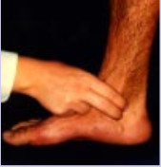
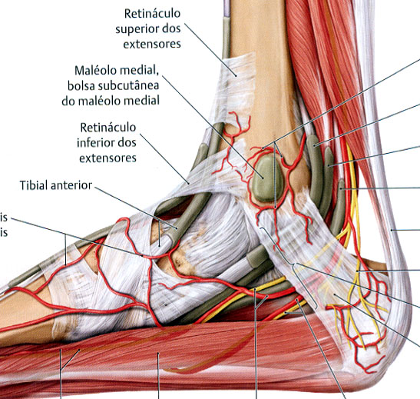
Aspectos da clínica
Palpação do nervo complicada pela multiplicidade de estruturas: Tinel (DELLON) e Dor a palpação¹
Retináculo dos flexores: linha do centro do maléolo medial ao centro da extremidade do calcanhar
1. WAN EL, RIVADENIERA AF, SERRANO HA, NAPIT I, GARBINO JA, JOSHUA J, CARDONA-CASTRO N, DELLON A. LEE , THEUVENE W. Protocol for a Randomized Controlled Trial Investigating Decompression for Leprous Neuropathy (The DELN Protocol). Lepr Ver (2016) 87

Slide 7
A Pesquisa Neurofisiológica
Condução motora através do tunel do tarso
Condução sensitiva
Sensitiva simples
Mista
Com eletrodos próximos ao nervo (justa-neural)
Registro do CNAP (compound sensory action potential)/ PASC (potencial de ação sensitivo composto)

Slide 8
Técnica de condução motora – esquema¹
Retináculo dos flexores (RF)
Túnel fibromuscular
Felsenthal G, Butler DH, Shear MS. Across-tarsaltunnel motor-nerve conduction technique. Arch Phys Med Rehabil. 1992;73(1):64-9. In: Oh S. Clinical Electromyography: Nerve Conduction Studies, 1993

Slide 9
Técnica de condução motora –montagem
Plantar Medial
Plantar Lateral
8 cm
Retináculo
dos flexores (RF)
Padronizar da distancia para a latência distal em 8 cm
Para o Plantar Lateral manter os pontos de estimulo: imediatamente abaixo do RF e 8 cm acima

Slide 10
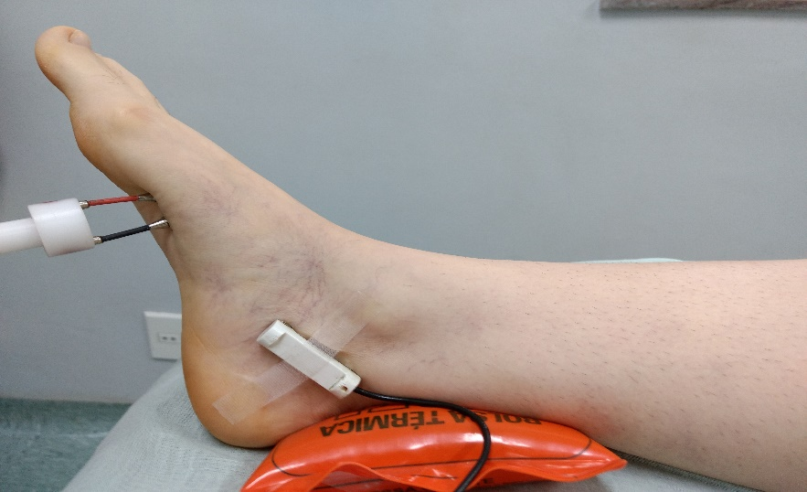
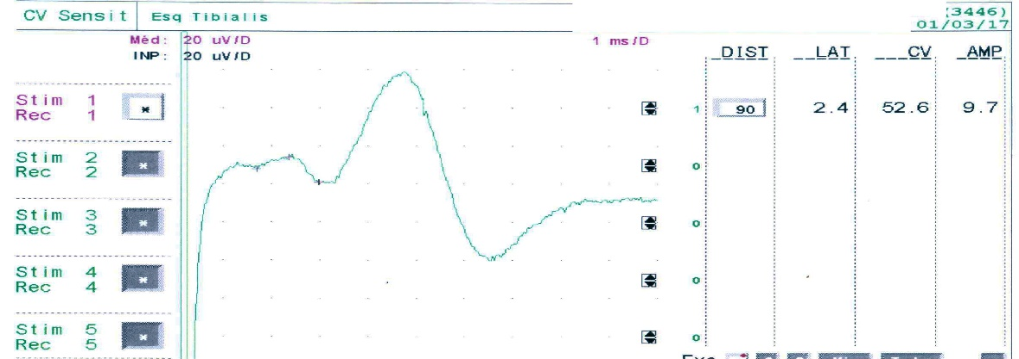
Condução sensitiva mista/ Mixed sensory conduction
PAS
Estimulo na área do Plantar Medial
Artefato motor

Slide 11
Quadro neurofisiológico Metanalise de Oh JS, 2007) OH et al, 1979 (n:21) e1985 (n:25); Galardi et al, 1994 (n:14) , Mondelli et al, 1998 (n:65) e 2004 (n:111)
Latência distal PM: 54,5; 21; 17; 55,4 e 74%
↓ PAMC PM: 7; 1; 0 ; 9 -
↓ PAMC PL: 7; 0; - ; 12 -
Sensitiva CNAP: 90.5; 96; 100; 91 e 102%
Mixed: Galardi (85,7%)

Slide 12
Condução motora através do TT, 75 pacientes 53 ♂♀ e 22 ♀♂, Id: 44,5 M (21 a 73), n: 150 nervos¹
Classificação lesão - Plantar Medial Plantar Lateral (n =150)
Normal 57,4% 47,3% Axonal 24% 36% Axonal > mielinica 3,3% 3,3% Mielinica 11,3% 8,7% Mielinica > axonal 4% 4,7% Bloqueio de condução 39,1% 50% Dispersão Temporal 17,4% 15%
Increased F-Wave 55,3% A-Wave present 12%
1. Robinson RGG, Alexandre PL, Kirchner DR, Garbino JA. Nerve conduction studies of the tibial nerve across the tarsal tunnel in leprosy patients. Hansen Int. 2015; 40 (1): p. 3-8.

Slide 13
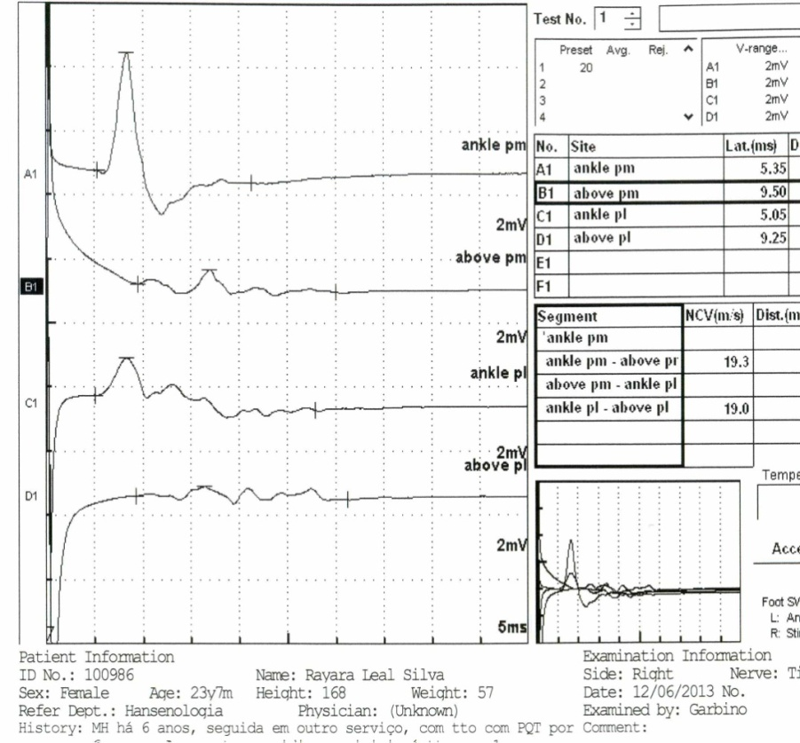
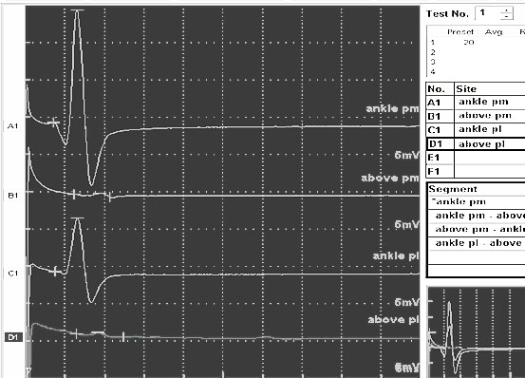
Padrão neurofisiológico durante as reações subagudas -neurites – períodos de intensa inflamação e desmielinização
Tibial PLANTAR MEDIAL e LATERAL: dispersão temporal abaixo do Túnel do Tarso e acima↑↑e VC ↓↓↓
Tibial PLANTAR MEDIAL e LATERAL: Bloqueio de condução subtotal acima do Túnel do Tarso
Checar com a onda F
Garbino JA et al. Neurophysiological patterns of ulnar nerve neuropathy in leprosy reactions. Leprosy Review , v. 81, p. 206-215, 2010

Slide 14
Conclusões¹
Comprometimento do nervo tibial é marca da hanseníase
Ramo plantar lateral mais comprometido (52,7% / 42,6%):
mais distal: maior extensão “a trafegar”
Mais áreas de tuneis: além do túnel do tarso, ao atravessar o túnel fibromuscular: entre camadas musculares do pé:
entre os músculos abdutor do hálux e lateral ao quadrado plantar saindo no médio pé entre o ﬂexor curto dos dedos e abdutor do quinto dedo
Predomínio axonal (PM 27,3% / 15,3%) (PL 39,3% / 13,4%):
formas clínicas multibacilares : 69% Multi > 17% Pauci e 14% não classificados
maior tempo de lesão
neuropatias avançadas
1. Robinson RGG, Alexandre PL, Kirchner DR, Garbino JA. Nerve conduction studies of the tibial nerve across the tarsal tunnel in Leprosy patients. Hansen Int. 2015; 40 (1): p. 3-8

Slide 15
“Neuromas” sensitivos do pé as causas mais relevantes são as traumáticas
Morton: neuroma ou fibrose dos ramos interdigitais, II-III e III-IV
Joplin: ramo digital plantar próprio do hallux

Slide 16
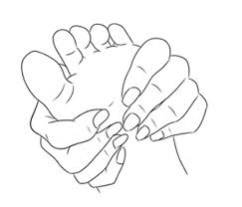
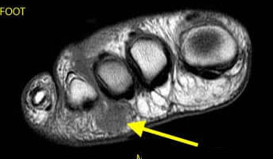
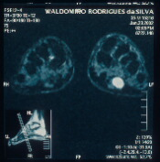
Neuroma Morton: Exame clinico e imagem
O marketing virtual da Clinica Mayo só fala do Rx, US e RNM

Slide 17
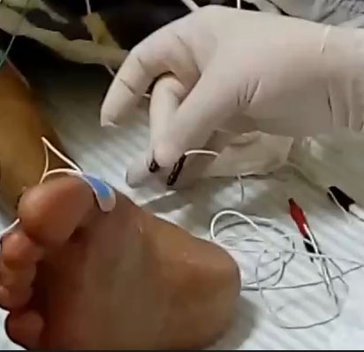
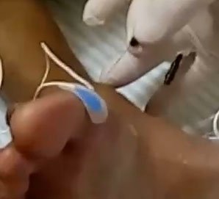
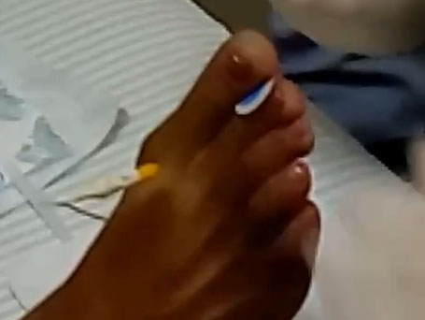
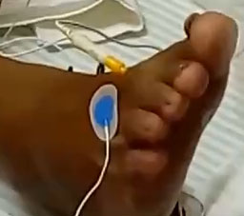
Condução Justa neural simples¹
Montagem
Monopolar, os eletrodos separados, com o referencia distante
Montagem
Bipolar, os eletrodos na sequencia
Estímulos com agulha monopolar nos ramos interdigitais, um a um, nos I-II, II e III, III e IV e IV e V espaços
1. Garbino JA, Kirchner DR, Urriola MJA. Condução justa-neural para a investigação de neuroma de Morton. Workshop da Pós-graduação em Neurofisiologia Clínica do ILSL. Video disponível no Site www.climedbauru.com

Slide 18
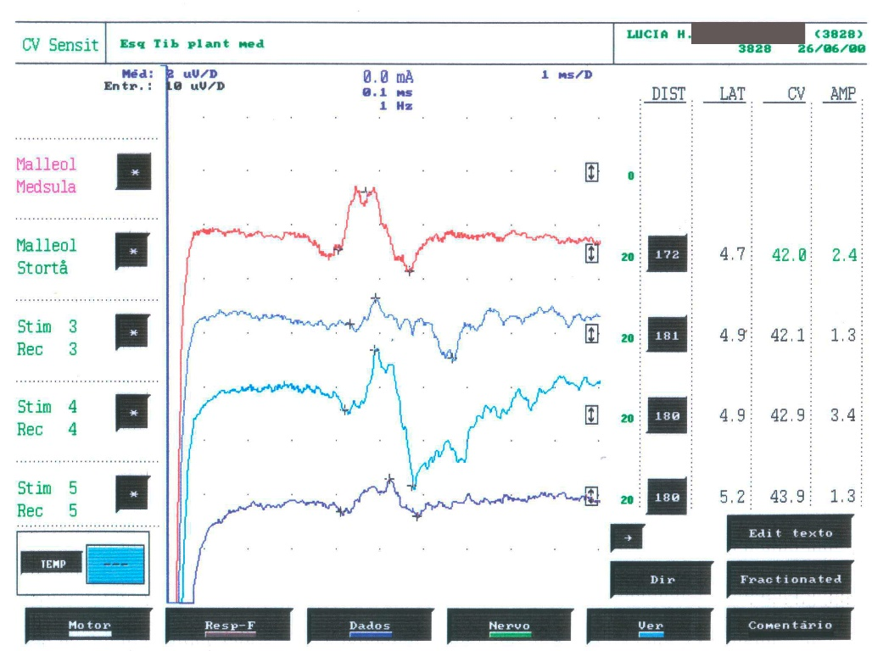
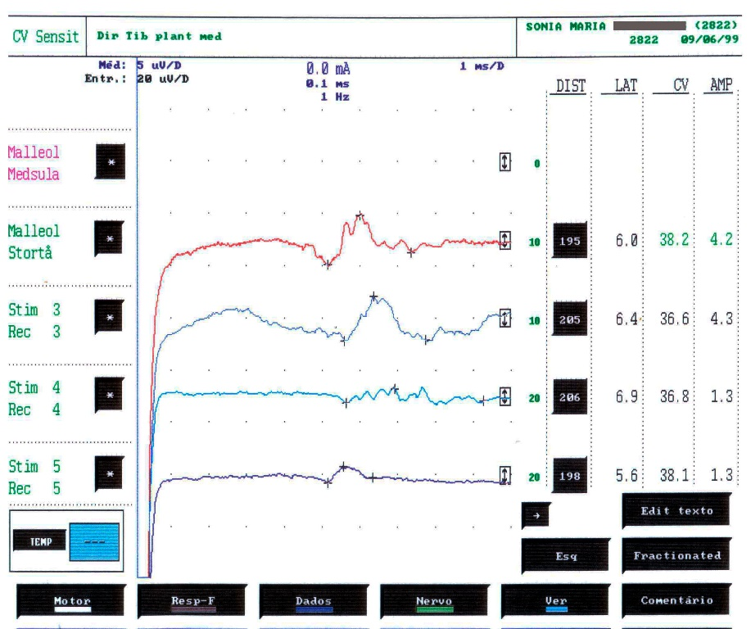
Condução normal nos ramos interdigitais I-II, II-III, III-IV e IV-V¹
Os CNAPs (compound sensory action potential)/ PASC (potencial de ação sensitivo composto) são polifásicos e as velocidades em torno de 40 m/s
1. Bjorn Falck M. D. et al . Sensory conduction velocity of plantar digital nerves in Morton’s metatarsalgia. Neurology (Cleveland) 1984; 34: 698-701.

Slide 19
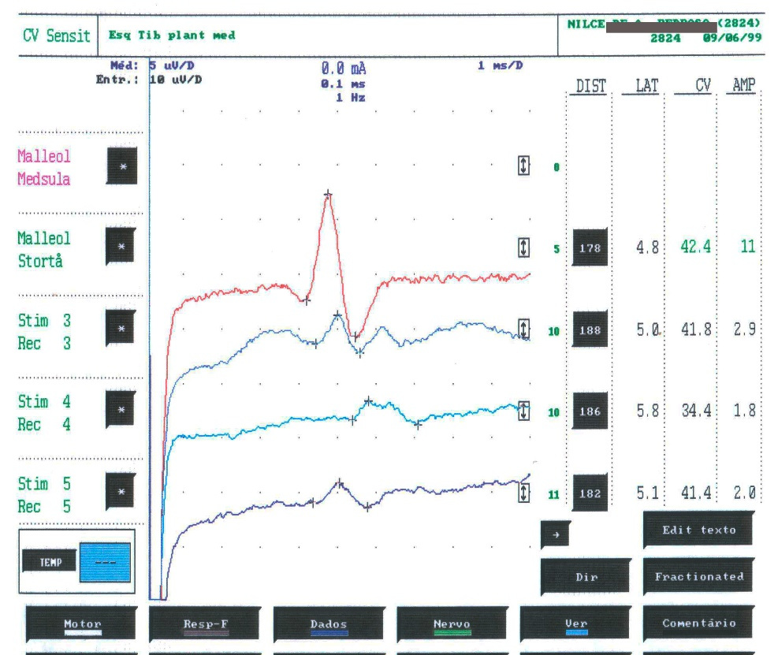
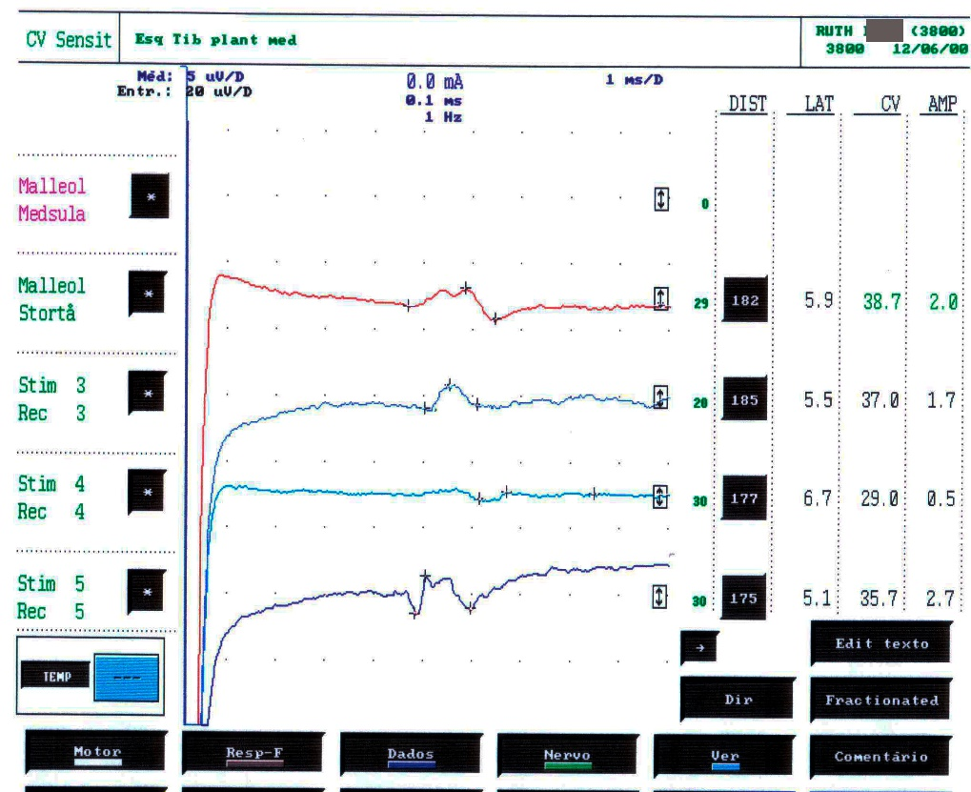
Condução com alteração focal da VC e com ↓ da VC e amplitude do PAMC
Se valoriza a discrepância das velocidades e da amplitude

Slide 20
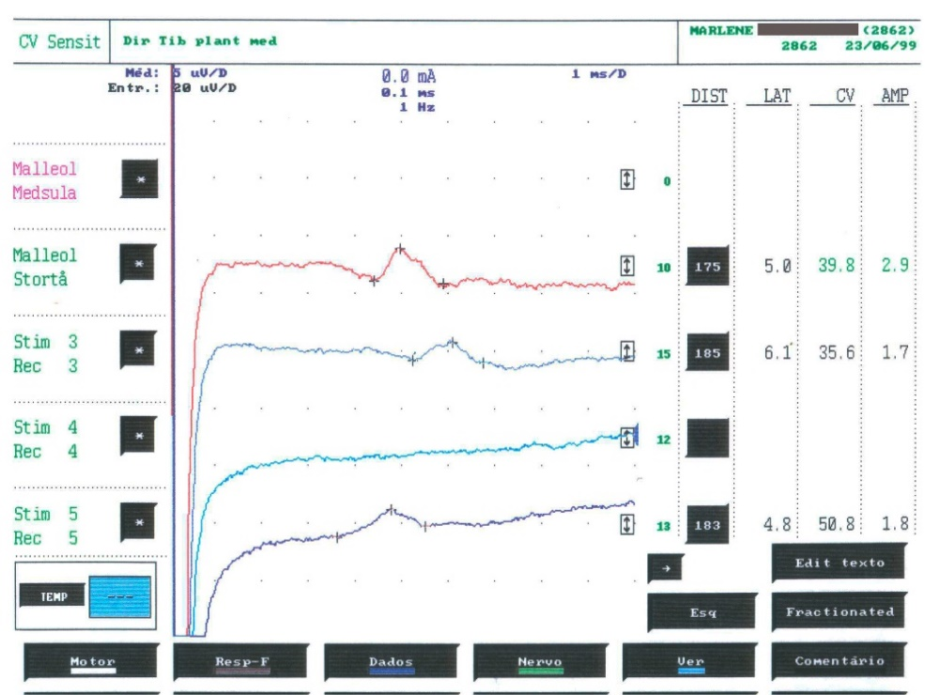
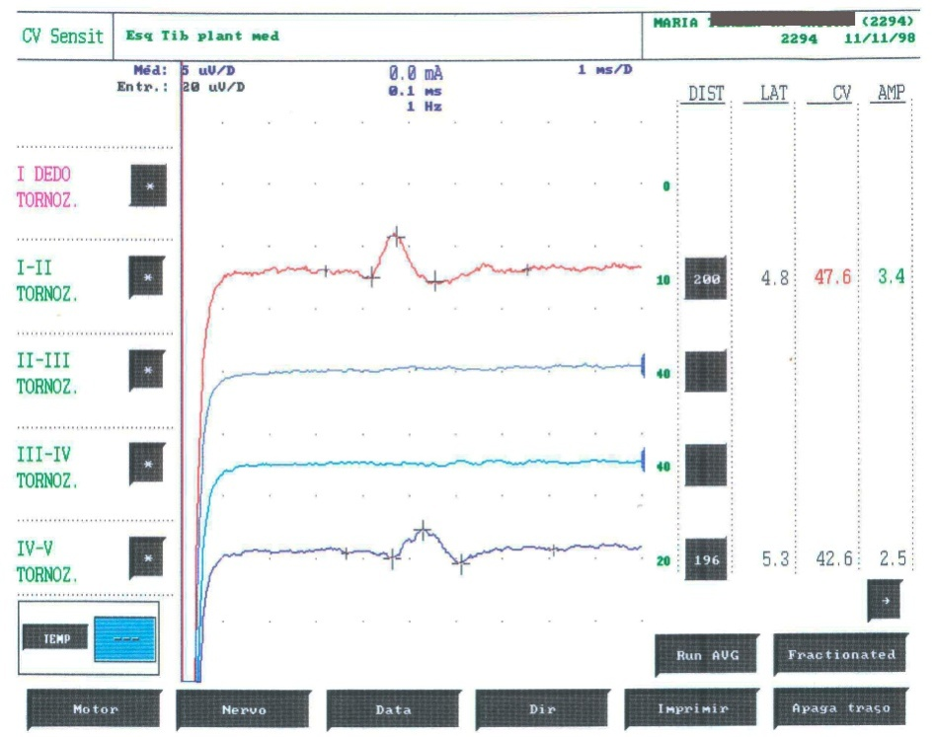
Condução com alteração focal pronunciada, sem respostas detectadas
Alteração entre o III e IV “clássica”
Alteração entre o II e III, e III e IV

Slide 21
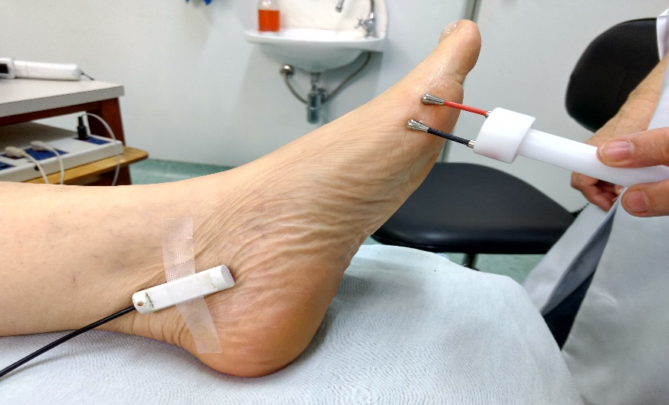
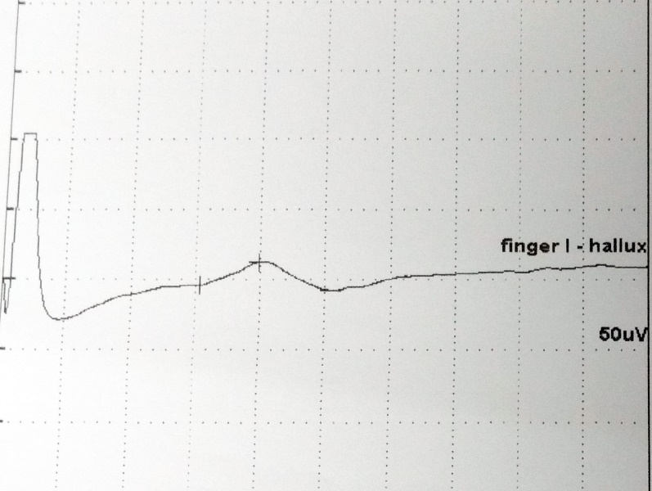
Joplin: ramo nervo digital plantar próprio do hallux
Não terá o artefato motor, e não será polifásico (PAS). Se registrar e estimular com agulha poderá ser polifásico (CNAP)
Estimulo na pele do hallux na região medial, condução sensitiva pura

Slide 22
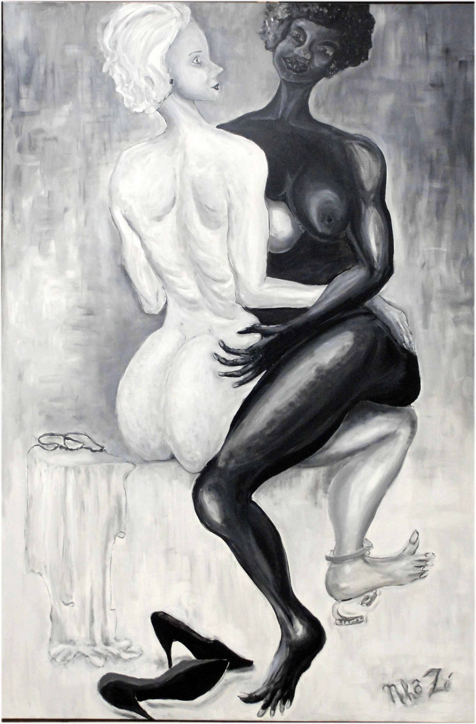
Tons de cinza 2013
Acrílico sobre tela, dimensões: 100X150 cm
Dedicada a beleza das mulheres e a tolerância dos homens

